Slide 1








Modelo de Negocios
Erlendy Ibarbo Perlaza
Profesional en Comercio Exterior
Especialización en Gerencia de Marketing Estratégica
Magister en Creación de empresas

Slide 2

Modelo de Negocio
.Es la forma como la empresa crea, entrega y captura valor

Slide 3







Modelo de Negocios
Crear Valor
Capturar Valor
Desarrollar un producto o servicio que resuelva un problema o satisfaga una necesidad de los clientes
Ejemplo: Una empresa de software crea una aplicación móvil que ayuda a las personas a gestionar sus finanzas personales de manera sencilla.
Entregar Valor
Es cómo la empresa genera ingresos a partir de la oferta que ha creado y entregado
Ejemplo: La empresa cobra a los usuarios por funciones premium dentro de la aplicación o mediante una suscripción mensual.
Cómo esa oferta llega a los clientes de forma eficiente. Esto incluye los canales de distribución (físicos o digitales) y cómo se interactúa con los clientes para que accedan al producto o servicio.
Ejemplo: La empresa distribuye la aplicación a través de tiendas de aplicaciones como Google Play o la App Store y la promociona mediante campañas en redes sociales.

Slide 4
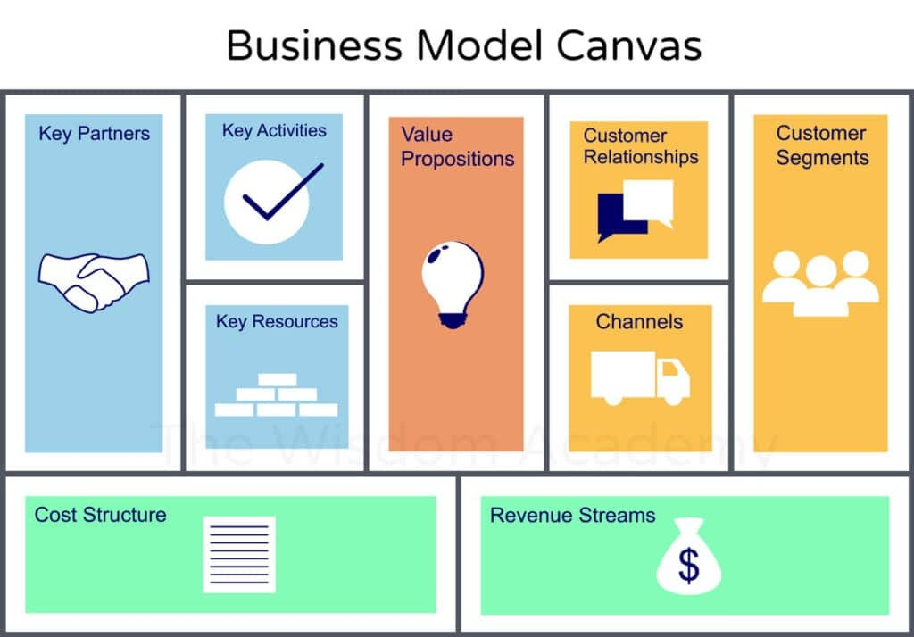
Modelo de Negocio
Factibilidad
Deseabilidad
Propuesta de valor: Qué ofrece la empresa y qué problema resuelve.
Segmento de clientes: A quién va dirigido el producto o servicio.
Canales de distribución: Cómo llega el producto al cliente.
Estructura de costos: Qué gastos son necesarios para operar.
Flujo de ingresos: Cómo se generan los ingresos.
Viabilidad

Slide 5
Modelos de Negocios Tradicionales
B2C (Business to Consumer): Venta directa a los consumidores.
B2B (Business to Business): Venta entre empresas.

Slide 6




Modelos de Negocios Digitales

Slide 7
Los modelos de negocios digitales son estructuras diseñadas para aprovechar la tecnología y el entorno en línea con el fin de crear, entregar y capturar valor de manera eficiente. Estos modelos permiten a las empresas monetizar sus productos o servicios a través de plataformas y tecnologías digitales

Slide 8
Los modelos de negocios digitales son estructuras diseñadas para aprovechar la tecnología y el entorno en línea con el fin de crear, entregar y capturar valor de manera eficiente. Estos modelos permiten a las empresas monetizar sus productos o servicios a través de plataformas y tecnologías digitales

Slide 9
Modelos de Monetización
Erlendy Ibarbo Perlaza

Slide 10
Proceso de generar ingresos a partir de un negocio digital.
Principales formas de monetización en el entorno digital:
Venta directa de productos/servicios (E-commerce, SaaS).
Publicidad: Google AdSense, Facebook Ads, Instagram Ads.
Marketing de afiliación: Promoción de productos de terceros a cambio de comisiones.
Modelos de suscripción: Plataformas como Netflix o Spotify.
Freemium: Ofrecer una versión gratuita con funcionalidades limitadas y una versión premium.
Ventas de datos o insights: Uso de los datos generados por los usuarios.

Slide 11
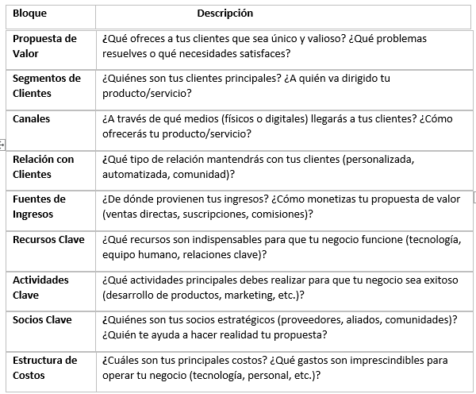

Slide 12
Modelo de Negocio
Factibilidad
Deseabilidad
Viabilidad

